Slide 1

微型计算机的输入/输出
8086 CPU的输入输出

Slide 2

8086 CPU的I/O指令
直接寻址输入／输出指令(八位端口地址)
IN AL，n (字节输入)
IN AX，n (字输入)
OUT n，AL (字节输出)
OUT n，AX (字输出)
DX寄存器间接寻址输入（十六位端口地址）
IN AL，DX (字节输入)
IN AX，DX (字输入)
OUT DX，AL (字节输出)
OUT DX，AX (字输出)

Slide 3
I/O 操作： MOV AL，90 OUT 43H，AL

Slide 4
I/O 操作： IN AL，21H

Slide 5
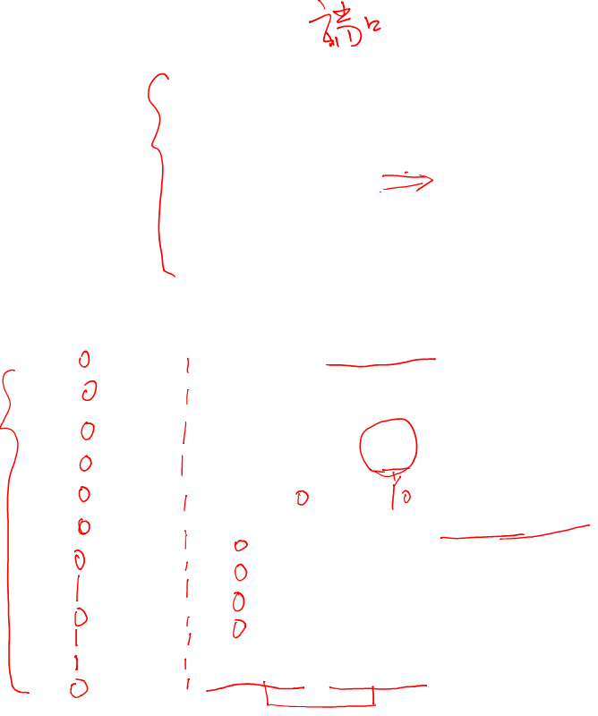
输入输出接口应用实例
请设计一个输出接口电路，控制8个发光二极管，每隔1秒钟点亮一个（仅一个亮），循环往复。
说明：
（1） 74LS273为上升沿锁存的锁存器，其输出端电流可达8mA，能够点亮发光二极管。
（2） 74LS133为13输入的“与非”门，由它和反相器74LS04及三-八译码器74LS138对地址线A15~A0进行译码，决定端口地址。
（3） A0接74LS138的片选G_{2B},仅偶地址选中，数据输入由数据总线的低8位传输。
（4）端口地址
0160H

Slide 6

输入输出实例
例1 :设计一个输出接口，控制8个发光二极管，每隔1秒钟点亮一只（只有一只亮），循环往复。
子程序：
DISPLAY PROC
MOV AL, ______
MOV DX,______
DISPLAY1: OUT DX,AL ;显示
CALL D1S ;延时1S
ROR AL,1
JMP DISPLAY1
RET
DISPLAY ENDP
7FH
0160H

Slide 7

实例仿真
工具：Protues仿真软件
准备：掌握Protues的基本操作
演示：8086Demo板系统仿真演示
步骤：
搭建系统电路（可在8086Demo基础上修改）
编写源程序（可在emu8086中编写并调试）
设置仿真参数
仿真调试

